Slide 1
Veeam Availability Console 매뉴얼
rhipe Korea 김혜은 과장

Slide 2
Veeam Test 환경
VBR 서버(SP side)
- Windows Server 2016
- Cloud Gateway를 동일 서버에 구성
VBR 서버(Tenant side)
- Windows Server 2012 R2
Windows Agent Server
- Windows Server 2012 R2
볼륨백업 및 복원으로 테스트
사전요구사항 :
https://helpcenter.veeam.com/docs/vac/deployment/system_requirements.html?ver=20u1
2

Slide 3
Veeam Test 환경
VAC 내의 Master Agent의 경우 현재 Windows 버전만 존재합니다.
VAC를 통한 Recovery기능은 없으며 Cloud Connect와 마찬가지로 Agent서버에서 직접 Recovery작업을 해야 합니다.
3

Slide 4
Veeam Cloud Connect License 설치

Slide 5
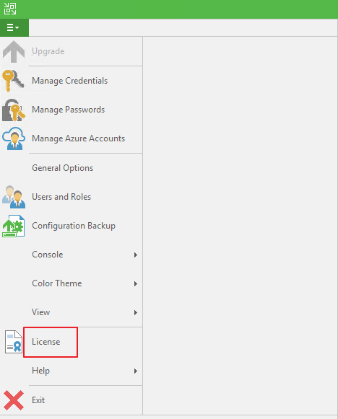
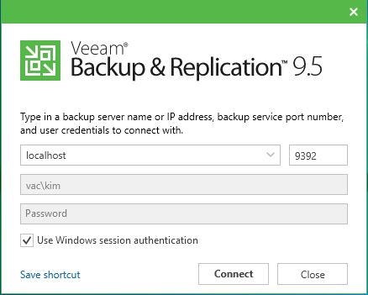
Cloud Connect License 입력
- VBR 로그인
- 메뉴에서 License 클릭

Slide 6
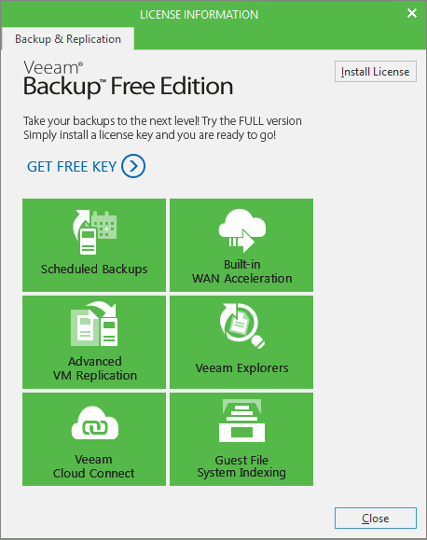
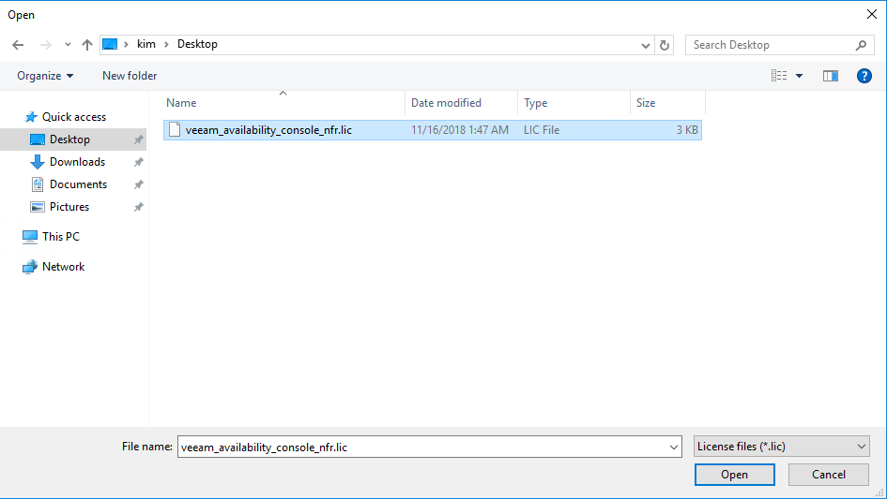
Cloud Connect License 입력
- Install License 버튼 클릭
- License 파일 선택해서 열기(Open)

Slide 7
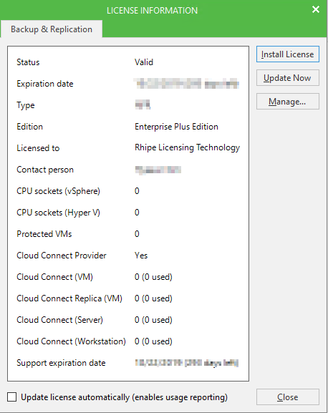
Cloud Connect License 입력
- 설치 확인 후, Close

Slide 8
Veeam Cloud Connect 구성

Slide 9
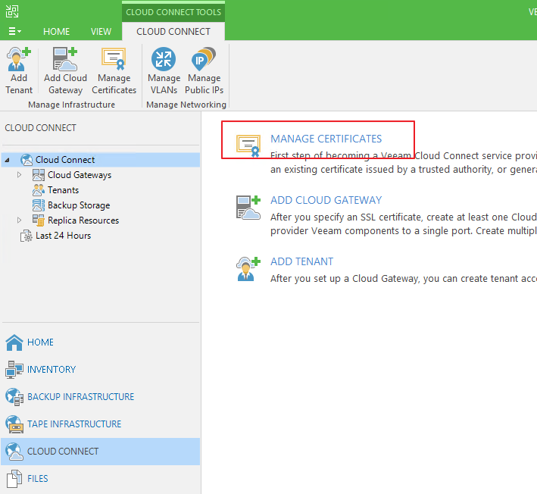
Certificates 설치
- 왼쪽 하단의 CLOUD CONNECT 메뉴 > Cloud Connect 클릭
- MANAGE CERTIFICATES 클릭

Slide 10
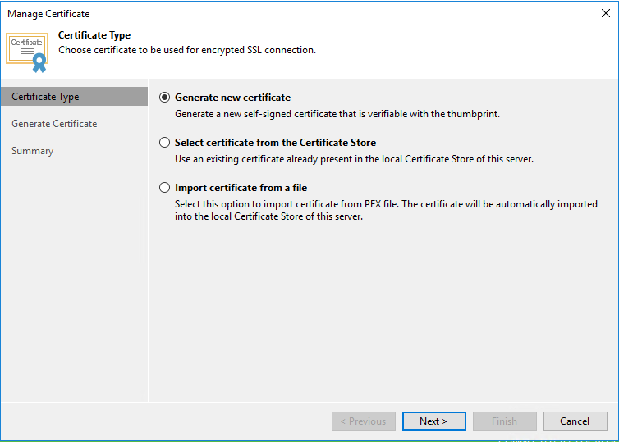
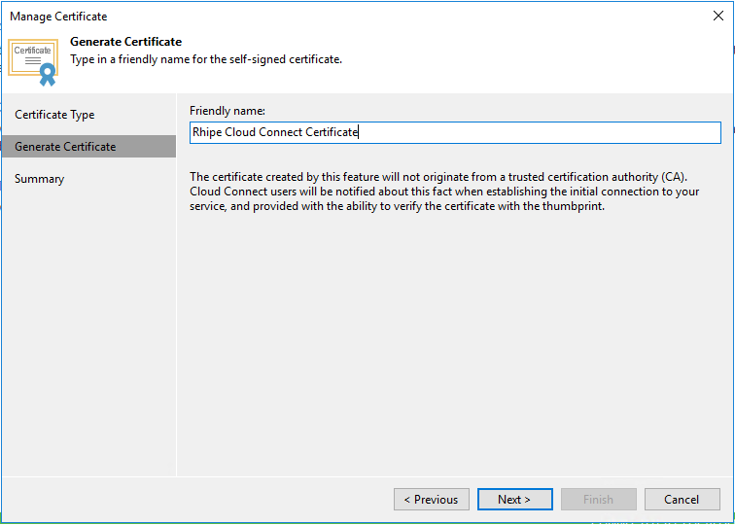
Certificates 설치
- Generate new certificate 선택 후, Next 클릭
- 이름 입력 후, Next 클릭

Slide 11
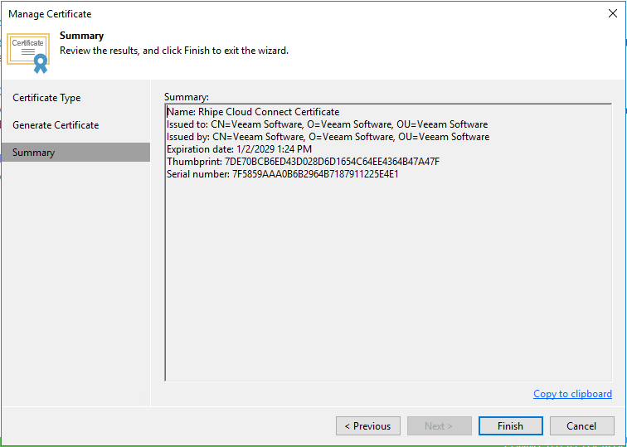
Certificates 설치
- Finish 클릭

Slide 12
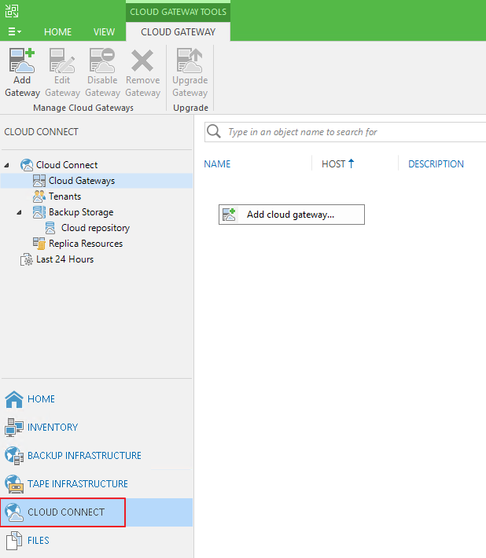
Cloud Gateway 구성
- CLOUD CONNECT 메뉴> Cloud Gateways 클릭
- 빈공간에서 마우스 우클릭
- Add cloud gateway…클릭

Slide 13
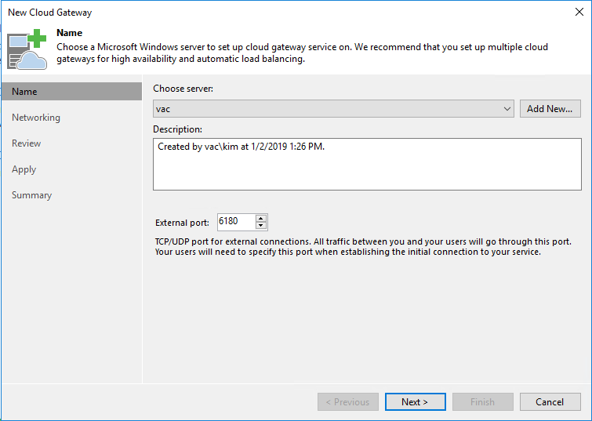
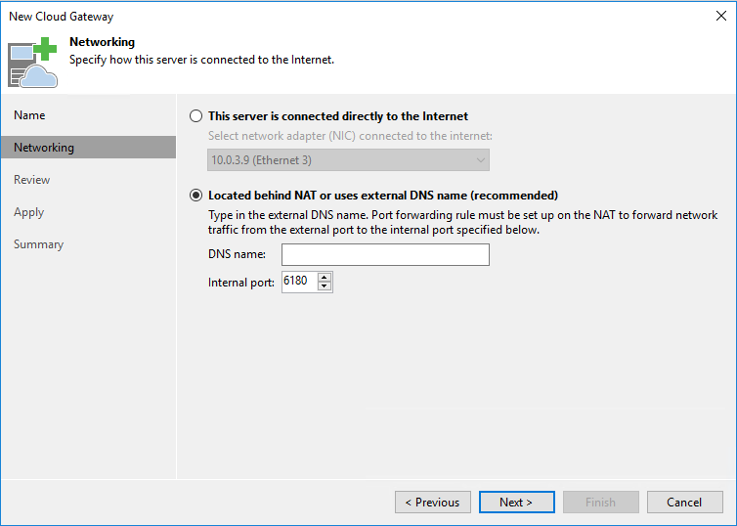
Cloud Gateway 구성
- Next 클릭
- Networking선택 (NAT 혹은 DNS 사용시 두번째 옵션 선택) - DNS 입력 (DNS가 없을 시에는 IP 주소 입력)
- Next 클릭

Slide 14
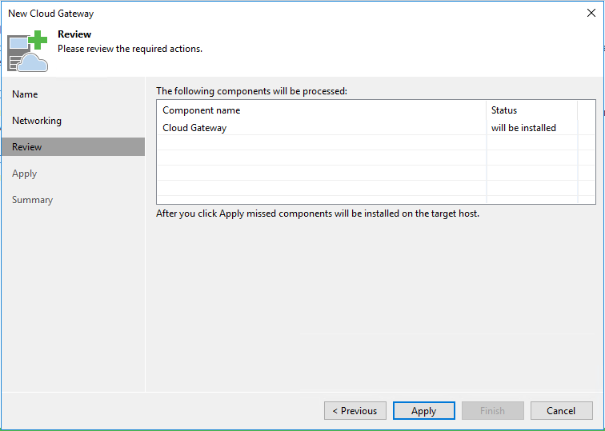
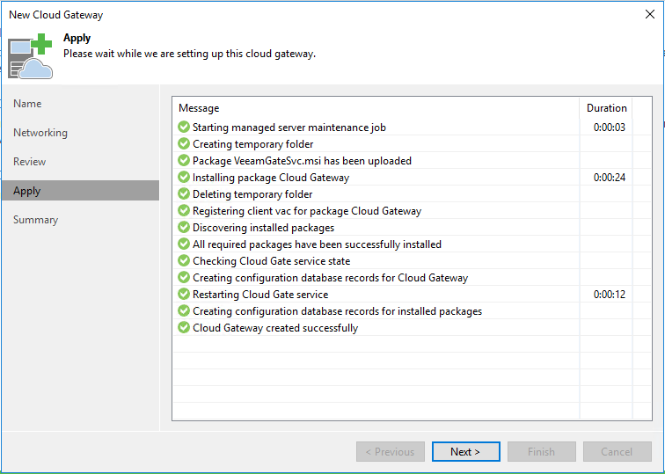
Cloud Gateway 구성
- Apply 클릭
- Next 클릭

Slide 15
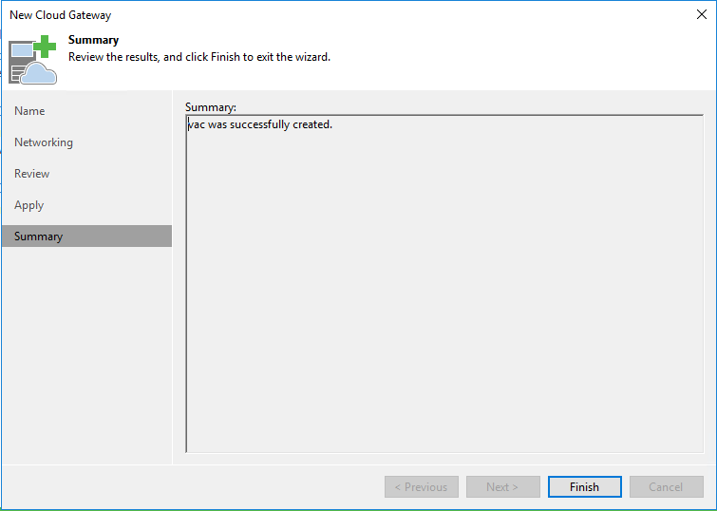
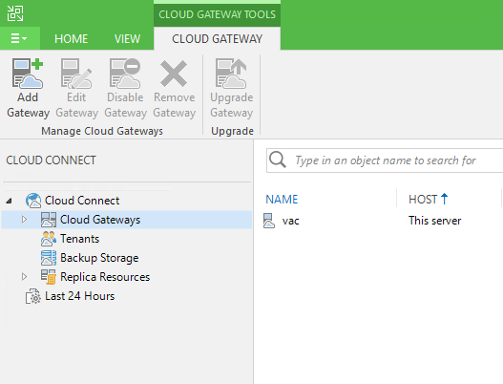
Cloud Gateway 구성
- Finish 클릭
- Cloud Gateway 생성 확인

Slide 16
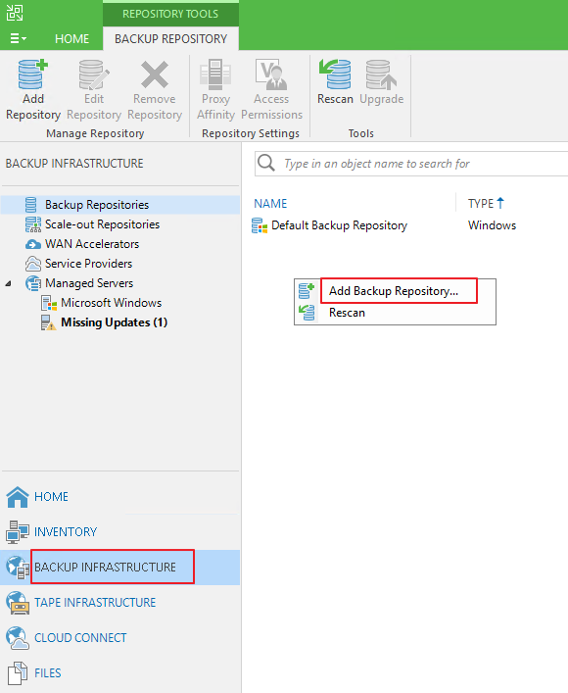
Cloud Repository 구성
- BACKUP INFRASTRUCTURE 메뉴 > Backup Repositories 클릭
- 빈공간에서 마우스 우클릭
- Add Backup Repository…클릭

Slide 17
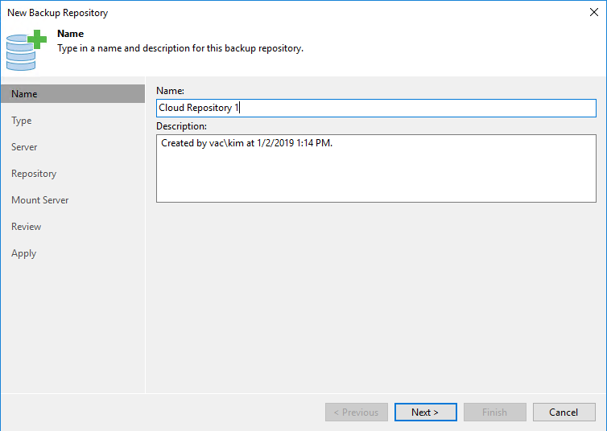
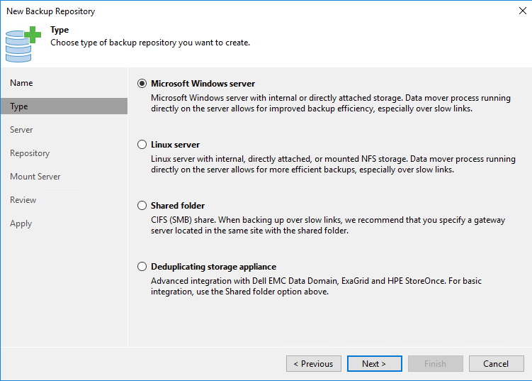
Cloud Repository 구성
- Repository 이름 입력 후, Next 클릭
- Repository Type 선택 후, Next 클릭

Slide 18
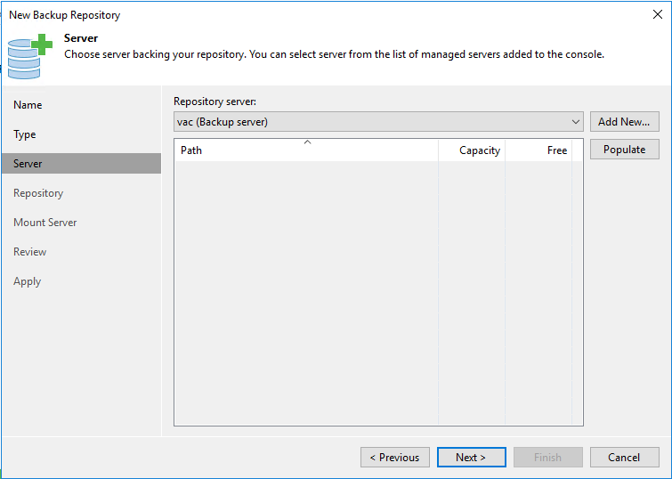
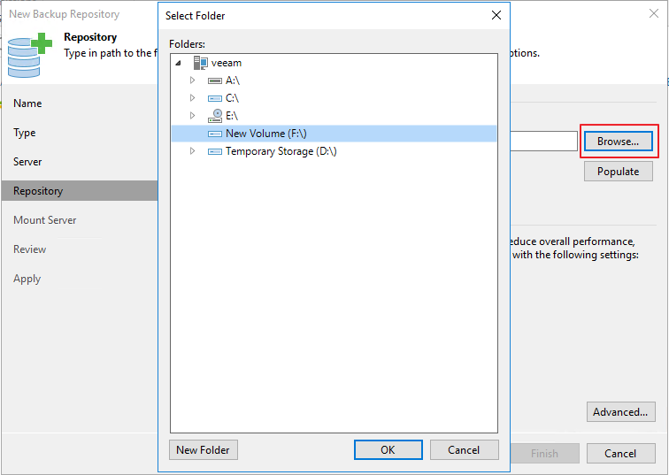
Cloud Repository 구성
- Repository Server 선택
VBR과 동일한 서버일 경우 Next 클릭
VBR과 다른 서버일 경우 Add New 버튼 클릭해서 추가
Browse 클릭
해당 디스크 선택 후, OK 클릭

Slide 19
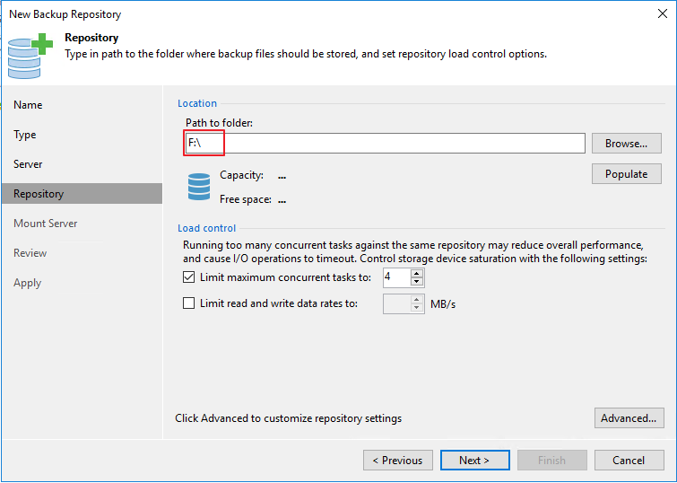
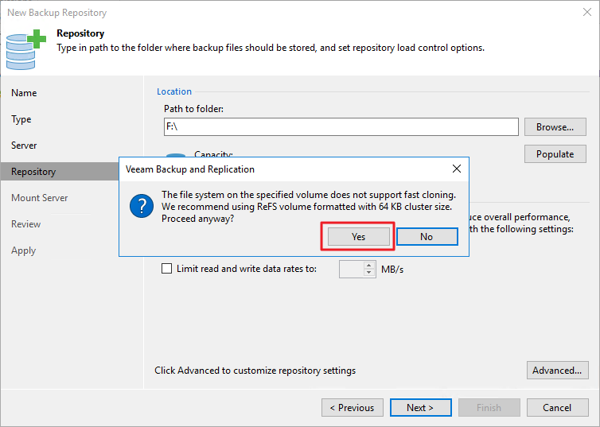
Cloud Repository 구성
- Location 확인 후, Next 클릭
- Yes 클릭

Slide 20
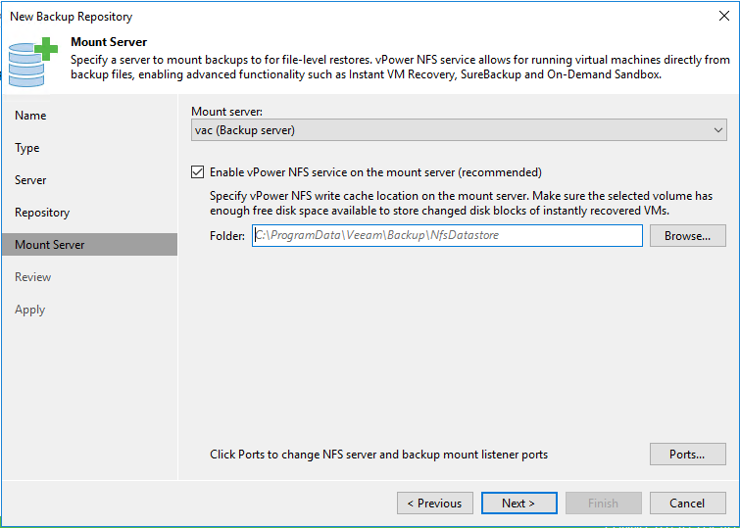
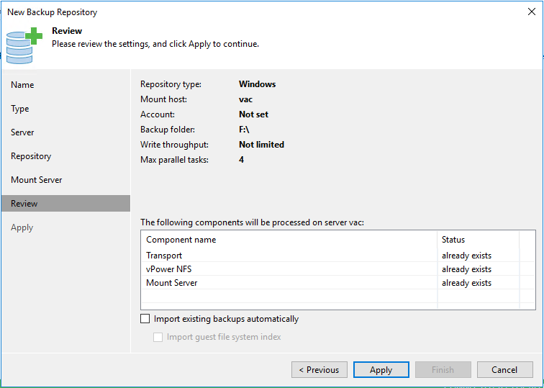
Cloud Repository 구성
- Next 클릭
- Apply 클릭

Slide 21
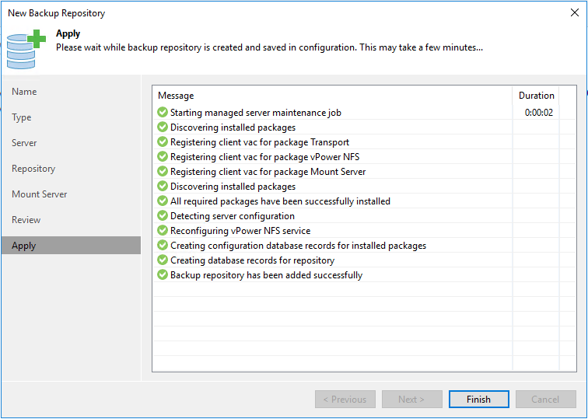
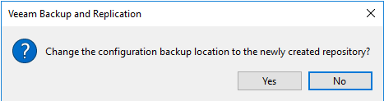
Cloud Repository 구성
- Finish 클릭
- No 클릭

Slide 22
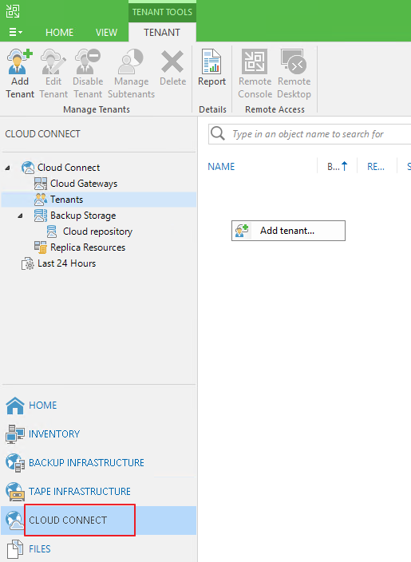
Tenant 구성
- CLOUD CONNECT 메뉴 > Tenant 클릭
- 빈공간에서 마우스 우클릭
- Add tenant…클릭

Slide 23
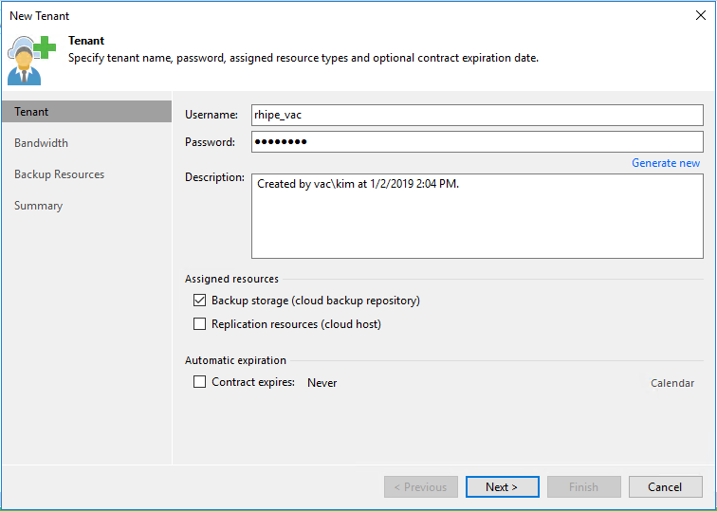
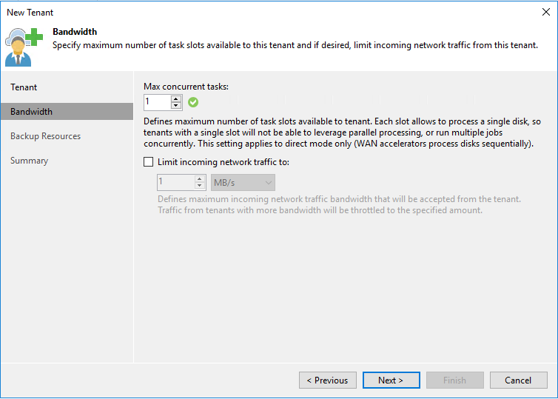
Tenant 구성
- Tenant 계정 생성 및 Backup storage(cloud backup repository)
체크 후, Next 클릭
- 현재 tenant에서 최대 동시 작업 수 설정 후, Next

Slide 24
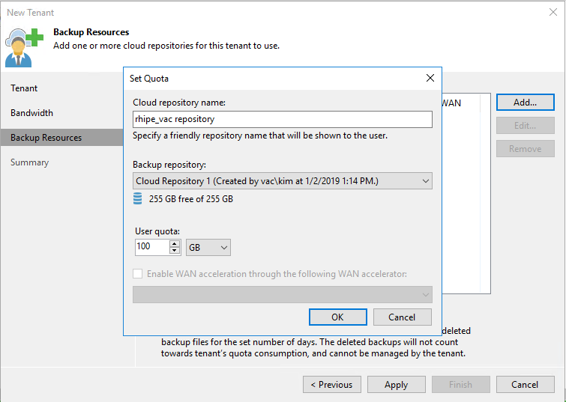
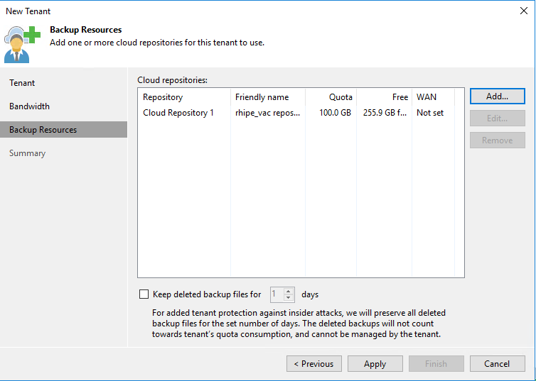
Tenant 구성
- Add 클릭
- Cloud repository 이름 입력 및 Tenant에 할당할 용량 입력 후,
OK 클릭
- Apply 클릭

Slide 25
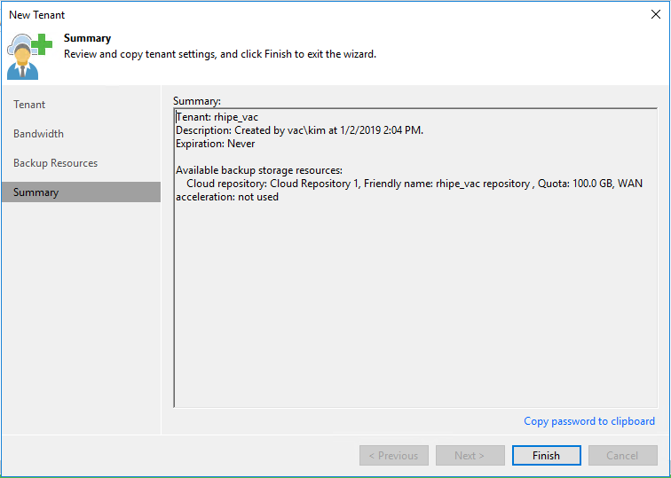
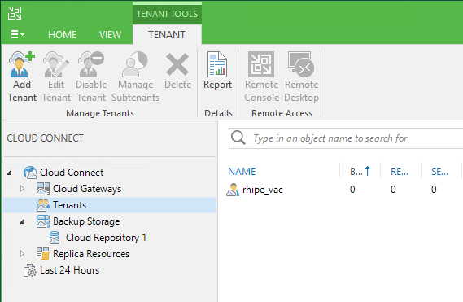
Tenant 구성
- Finish 클릭
- 생성된 tenant 확인

Slide 26
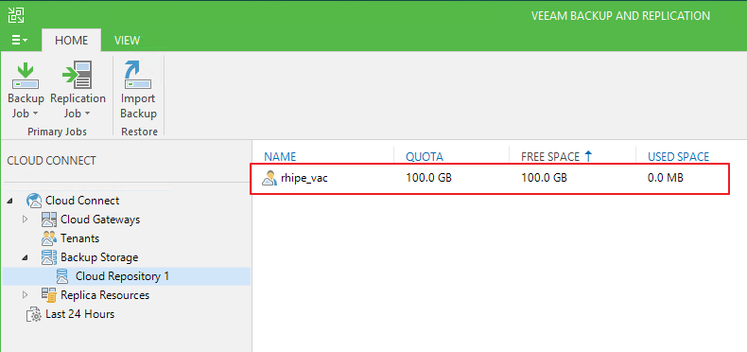
Tenant 구성
- Cloud repository 메뉴에서 tenant에 할당된 용량 확인 가능

Slide 27
Veeam Availability Console 설치 및 구성

Slide 28
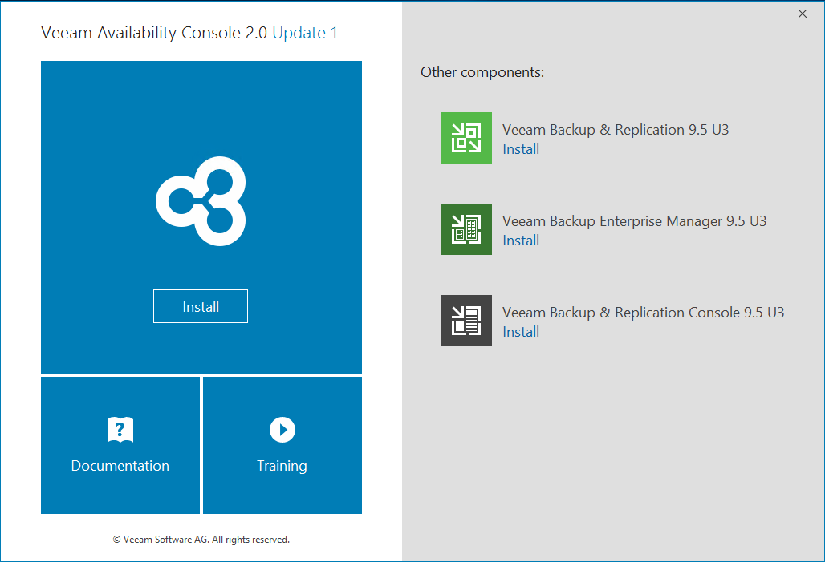
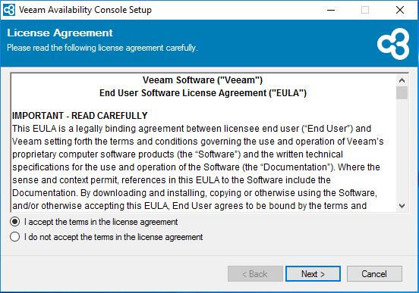
Veeam Availability Console 설치
- Veeam Availability Console 설치 파일 실행 후, Install 클릭
- ‘I accept…’선택 후, Next 클릭

Slide 29
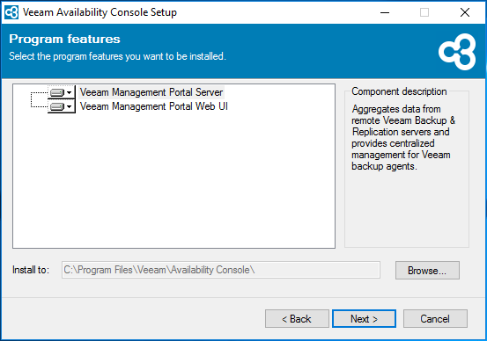
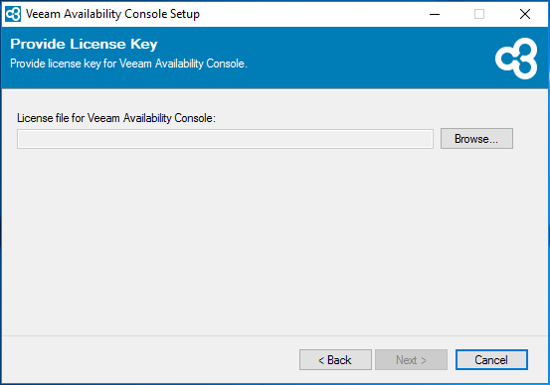
Veeam Availability Console 설치
- Next 클릭
- Browse… 클릭

Slide 30
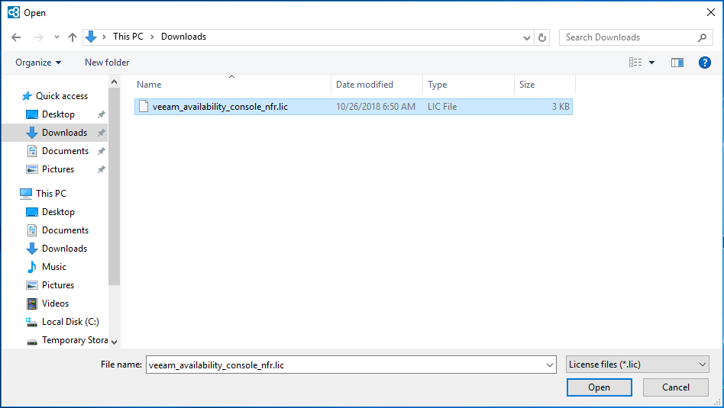
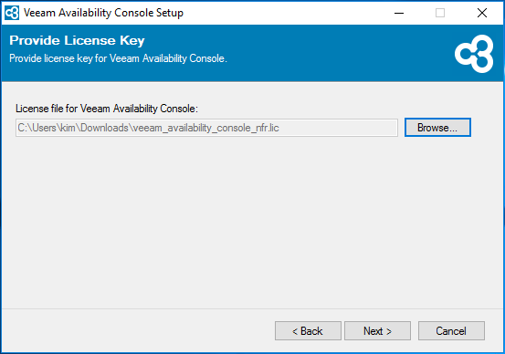
Veeam Availability Console 설치
- Veeam Availability Console 라이선스 선택 후, Open 클릭
- Next 클릭

Slide 31
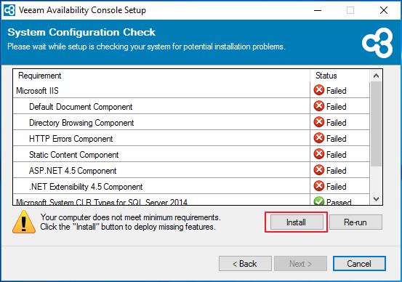
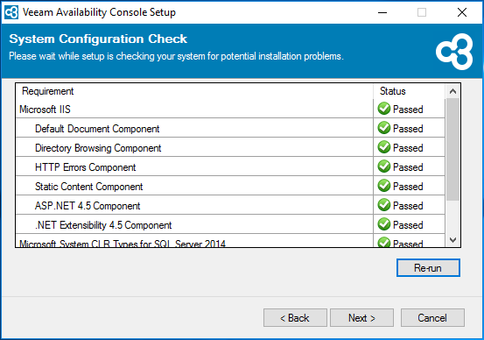
Veeam Availability Console 설치
Install 클릭 (사전 요구사항 설치)
- Next 클릭

Slide 32
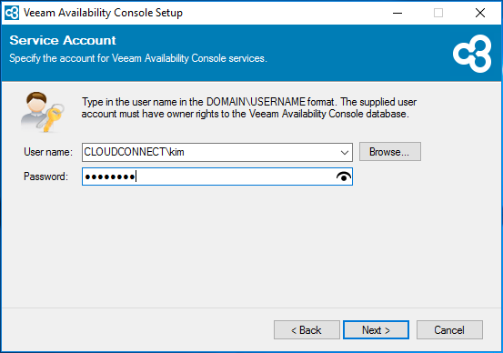
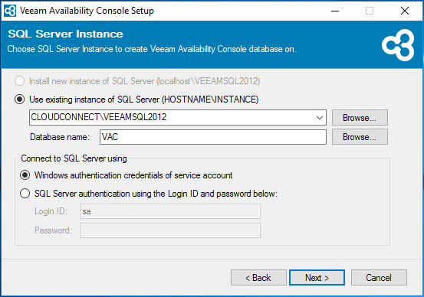
Veeam Availability Console 설치
- Veeam Availability Console 서버 계정 입력 후, Next 클릭
- SQL 계정 설정 후, Next 클릭

Slide 33
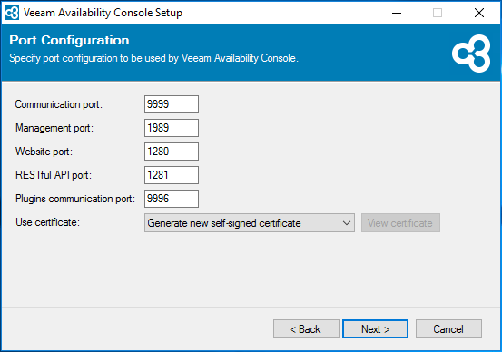
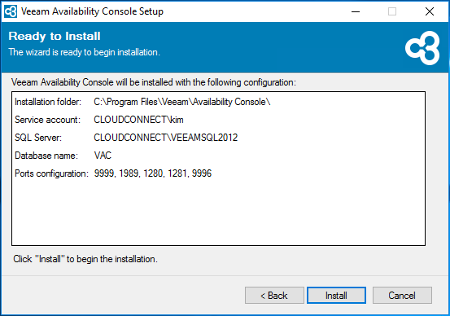
Veeam Availability Console 설치
- Next 클릭
- Install 클릭

Slide 34
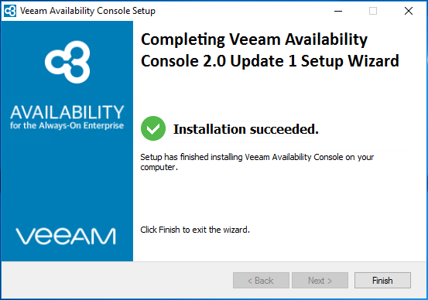
Veeam Availability Console 설치
- Finish 클릭

Slide 35
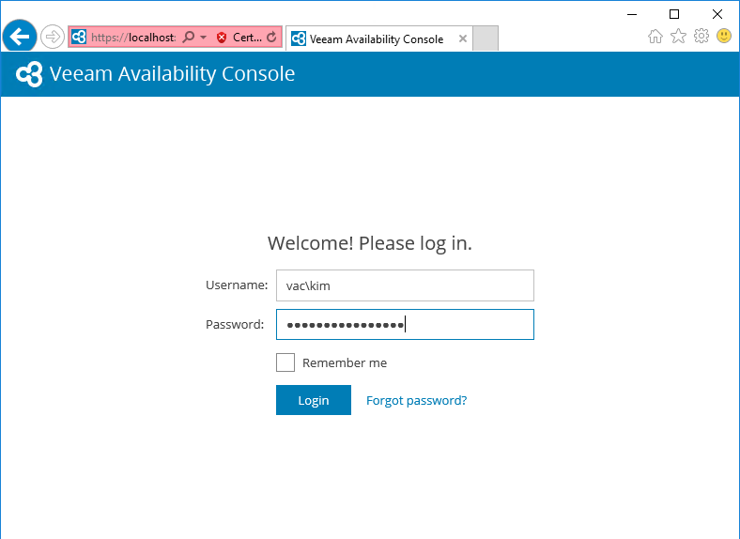
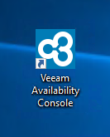
Veeam Availability Console 접속
- Veeam Availability Console 실행

Slide 36


Cloud Connect Server 연결
- Add Veeam Cloud Connect server에서 Install new 클릭
- New 클릭

Slide 37


Cloud Connect Server 연결
Cloud Connect Server DNS 혹은 IP 입력 후, Next 클릭
(VAC와 동일한 서버일 경우 localhost로 입력)
- Cloud Connect server 계정 입력 후, Next 클릭

Slide 38


Cloud Connect Server 연결
Veeam backup administrator group 계정입력 후, Next 클릭
(Connection Account와 동일한 계정)
- Finish 클릭

Slide 39

Cloud Connect Server 연결
연결 상태 확인

Slide 40

Tenant 생성
- Create your new client에서 Create 클릭
※ Tenant의 경우 VBR에서 생성한 Tenant가 VAC로 자동으로 동기화
VAC에서도 생성 가능하며 VAC에서 Tenant를 생성할 경우에도 VBR로 자동 동기화

Slide 41


Tenant 생성
- Company Name에 Tenant이름 입력
Tenant 계정 입력

Slide 42


Tenant 생성
- Add 클릭해서 Tenant에 Repository 용량 할당 후, Next 클릭
Next 클릭

Slide 43


Tenant 생성
- Billing plan 선택 후, Next 클릭
최대 동시 작업 수 및 Network traffic 제한 설정 후, Next 클릭

Slide 44

Tenant 생성
- Finish 클릭

Slide 45

Tenant 생성
Tenant 확인

Slide 46
Managing Veeam Backup Agent

Slide 47

Master Agent 다운로드
- Discovery > Discovered Computers > Download Agent 클릭하여 다운로드 (이 Agent는 Master Agent라고 함)
※ 현재 Windows Agent만 지원
- Master Agent를 Veeam Backup Agent가 깔린 Windows서버로 이동하여 설치 실행

Slide 48


Master Agent 설치
- Next 클릭
- ‘I accept…’선택 후, Next 클릭

Slide 49


Master Agent 설치
- Install 클릭
Finish 클릭

Slide 50


Master Agent 구성
- 아이콘 트레이에서 Master Agent 우클릭 > Agent Settings 클릭
Cloud Gateway IP 혹은 DNS 입력
해당 Tenant 계정 입력 후, Apply

Slide 51


Master Agent 구성
- Yes 클릭(Veeam Management Agent 재시작)
Connected 확인

Slide 52

Master Agent 구성
- Discovery > Discovered Computers 및 Backup Agents 목록에서 리스트 확인

Slide 53

Master Agent 구성
- Discovery > Backup Agents > Activation > Switch to Managed Mode 클릭

Slide 54
Backup Policy 설정

Slide 55

Backup policy 설정
- Configuration 클릭

Slide 56

Backup policy 설정
- Backup Policies > New 클릭

Slide 57


Backup policy 설정
- Policy Access Type 선택 후, Next 클릭
Backup Policy 이름 입력 후, Next 클릭

Slide 58


Backup policy 설정
- Operation Mode 선택 후, Next 클릭
Backup Mode 선택 후, Next 클릭

Slide 59


Backup policy 설정
- 백업하려는 볼륨 입력 > Add 클릭, Next 클릭
백업하려는 저장소 유형 선택 후, Next 클릭

Slide 60


Backup policy 설정
- 보관정책 설정 후, Next 클릭
현재 백업 정책에 할당할 quota 설정 후, Next 클릭

Slide 61


Backup policy 설정
- Next 클릭
Next 클릭

Slide 62


Backup policy 설정
- Backup 스케줄 설정 후, Next 클릭
Finish 클릭

Slide 63

Backup policy 설정
- Backup Policy 생성 확인

Slide 64
Backup Policy 할당 및 Job 실행

Slide 65

Backup Policy 할당
- Discovery > Backup Agents > Assign 클릭

Slide 66

Backup Policy 할당
- 할당하려는 Backup Job선택 후, Assign 클릭

Slide 67

Backup Policy 할당
- 할당한 Backup Policy 이름 표시 확인

Slide 68

Backup Job 실행
- Backup Job > Managed Backup Agents > 해당 리스트 체크 > Start 클릭

Slide 69

Backup Job 실행
- Backup Job 실행 중

Slide 70

Backup Job 실행
- 백업 완료

Slide 71


Backup Job 실행
- Agent Server에서도 백업 진행사항 확인 가능

Slide 72
Recovery 실행

Slide 73


Recovery 실행
- 데이터 삭제
아이콘 트레이에서 Veeam Agent 아이콘 마우스 우클릭
Restore > Individual files

Slide 74


Recovery 실행
Restore Point 선택 후, Next 클릭
Open 클릭

Slide 75


Recovery 실행
복원할 볼륨 우클릭 > Restore > 복원 옵션 선택
Overwrite : 동일한 폴더가 존재하면 덮어쓰기
Keep : 동일한 폴더가 존재하면 이름 앞에 Restore가 붙은
폴더로 복원
복원 시작

Slide 76


Recovery 실행
복원 완료
복원 확인

